Slide 1
Thứ ngày tháng năm
Tiếng Việt
Nói và nghe: Kể chuyện: Danh tướng Lý Thường Kiệt

Slide 2
Trò chơi “ tiếp sức”

Slide 3
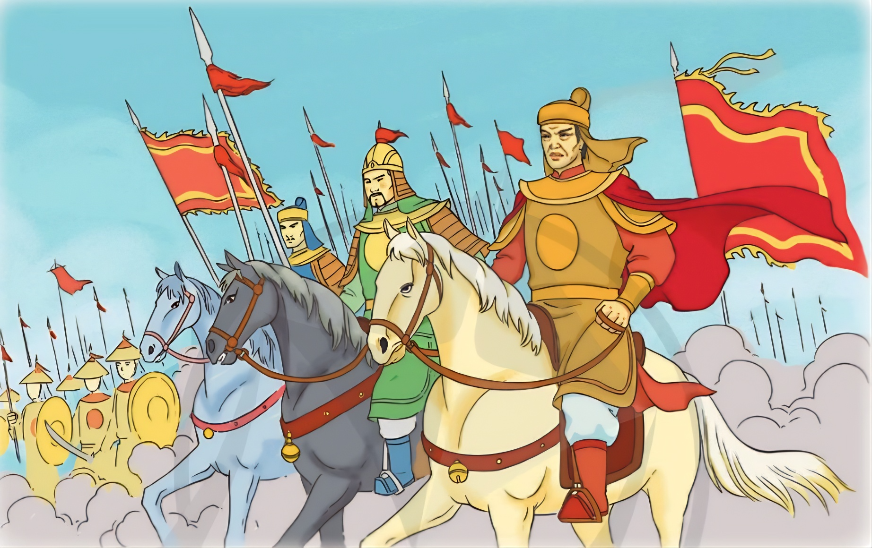
Nghe
kể chuyện

Slide 4
Quan sát tranh minh họa và nghe kể chuyện Danh tướng Lý Thường Kiệt
Lý Thường Kiệt (1019 – 1105):
Vị Anh hùng dân tộc có nhiều công lao to lớn trong đấu tranh chống xâm lược và xây dựng đất nước thời nhà Lý.

Slide 5
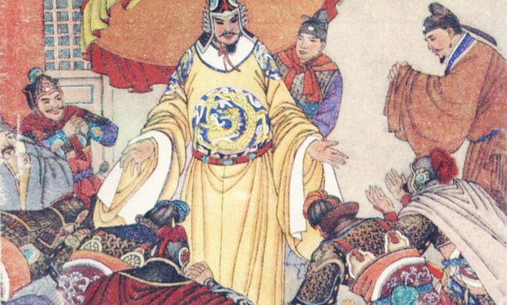
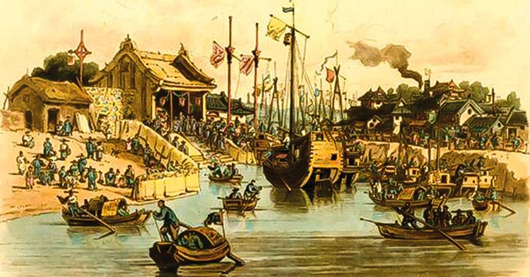
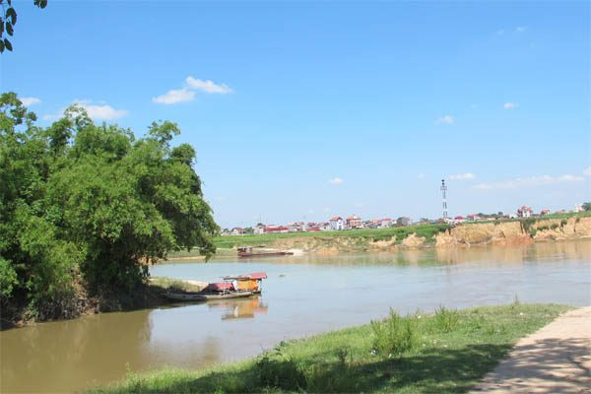
Nhà Tống:
Một triều đại ở Trung Quốc ngày xưa (960 – 1279).
Đại Việt:
Tên nước ta từ thời nhà Lý, bắt đầu từ năm 1054, khi vua Lý Thánh Tông lên ngôi.
Như Nguyệt:
Một khúc sông Cầu, chảy qua các tỉnh Bắc Ninh, Hải Dương ngày nay.

Slide 6
Câu hỏi:

Slide 7
Tóm tắt câu chuyện
a) Lí thường kiệt đã làm gì để chủ động phá âm mưu xâm lược của địch? | b) Lần thứ nhất vượt sông, quân địch đã bị đánh bại như thế nào? | c) Quân địch tiếp tục thảm bại như thế nào trong lần thứ hai vượt sông? | d) “Bài thơ thần” đã khích lệ quân sĩ như thế nào? | e) Lí Thường Kiệt đã làm gì để sớm kết thúc chiến tranh ?
...................................................................................................................................................................................................................................................................................................................................................................................... | ...................................................................................................................................................................................................................................................................................................................................................................................... | ...................................................................................................................................................................................................................................................................................................................................................................................... | ...................................................................................................................................................................................................................................................................................................................................................................................... | ......................................................................................................................................................................................................................................................................................................................................................................................

Slide 8
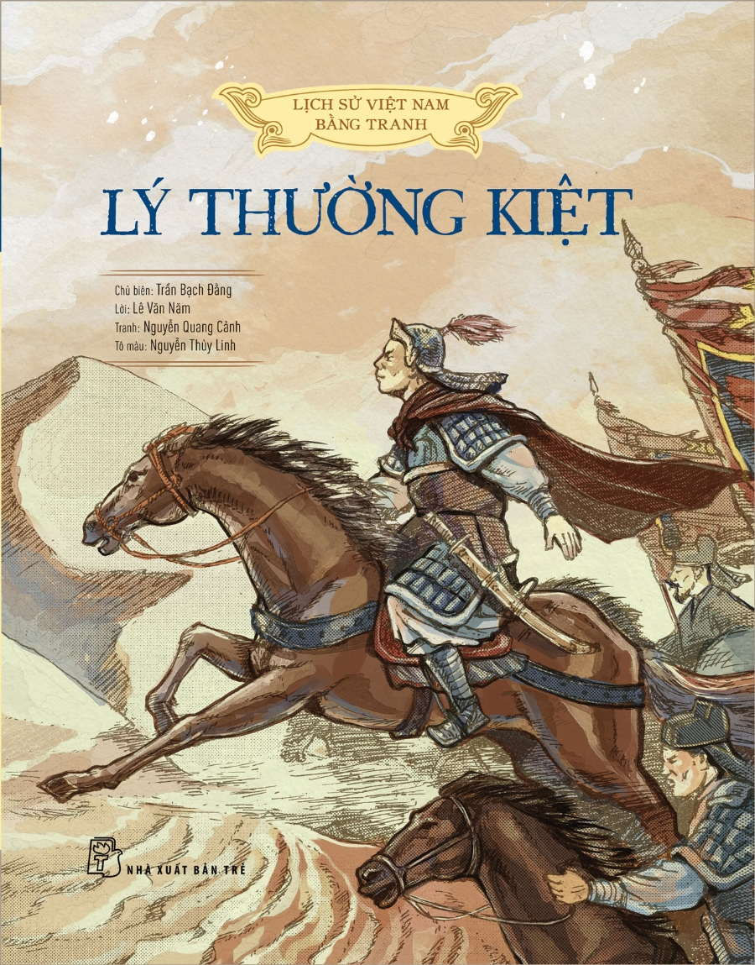
Kể chuyện

Slide 9
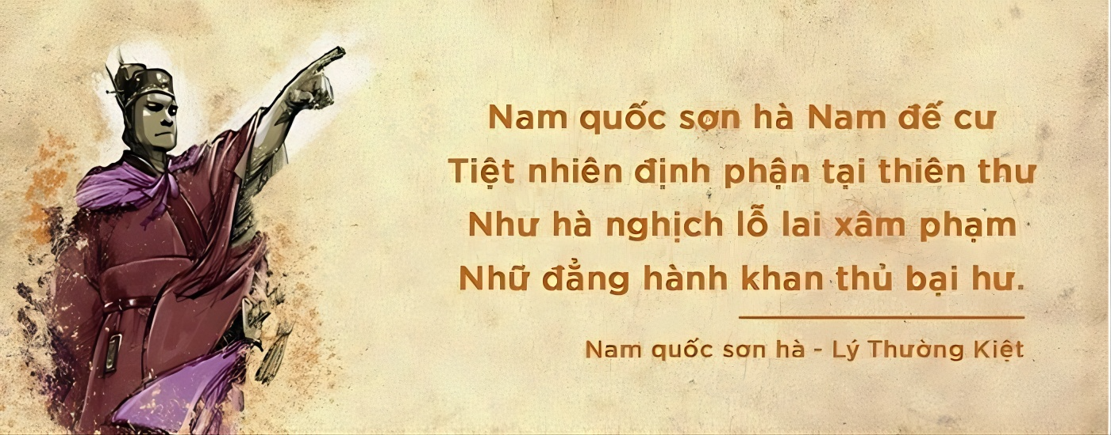
Câu chuyện phù hợp với giọng kể như thế nào?
Đoạn 1 – 4: hào hùng
Đoạn 5: Thong thả, nhẹ nhàng

Slide 10
Kể chuyện theo nhóm đôi

Slide 11
Tìm kiếm tài năng nhí

Slide 12
Trao đổi
về câu chuyện

Slide 13
a) Câu chuyện trên cho thấy điều gì về tài năng của Lý Thường Kiệt?

Slide 14
a) Câu chuyện trên cho thấy điều gì về tài năng của Lý Thường Kiệt?
Lý Thường Kiệt là người
* Có tài quân sự:
+ Biết chủ động chặn đứng âm mưu xâm lược của địch;
+ Lập mưu đánh thắng địch;
+ Chọn lúc địch yếu nhất để tấn công;
+ Biết cách động viên quân sĩ đánh giặc giữ nước.
* Ông là người cứng rắn, quyết tâm nhưng cũng rất mềm dẻo: sẵn sàng cho người nghị hoà mở lối rút cho giặc để sớm kết thúc chiến tranh, để cuộc sống của người dân được trở lại yên bình.

Slide 15
b) Chi tiết nào trong câu chuyện gây ấn tượng mạnh nhất đối với em? Vì sao?

Slide 16
Vận dụng

Slide 17
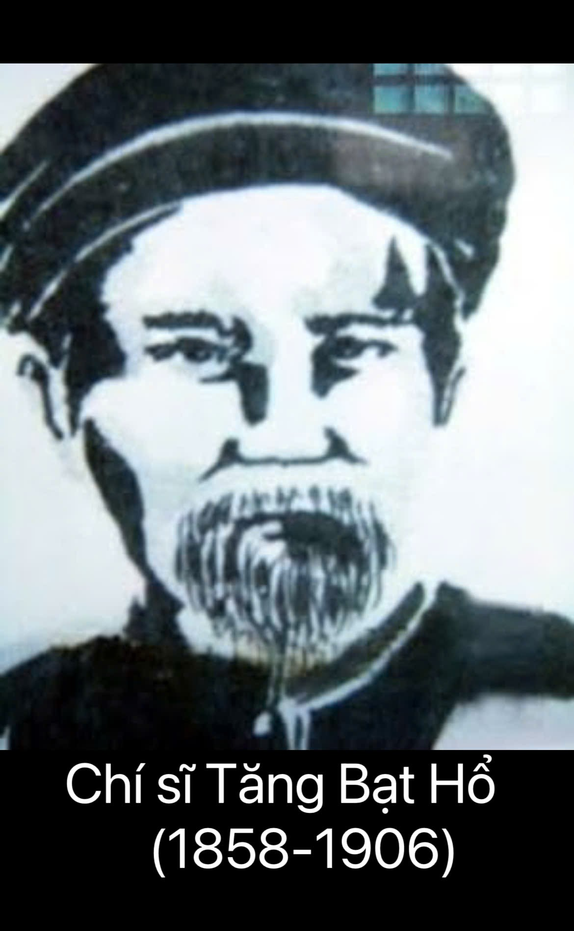
TRÒ CHƠI LẬT MẢNH GHÉP
1
2
3
4

Slide 18
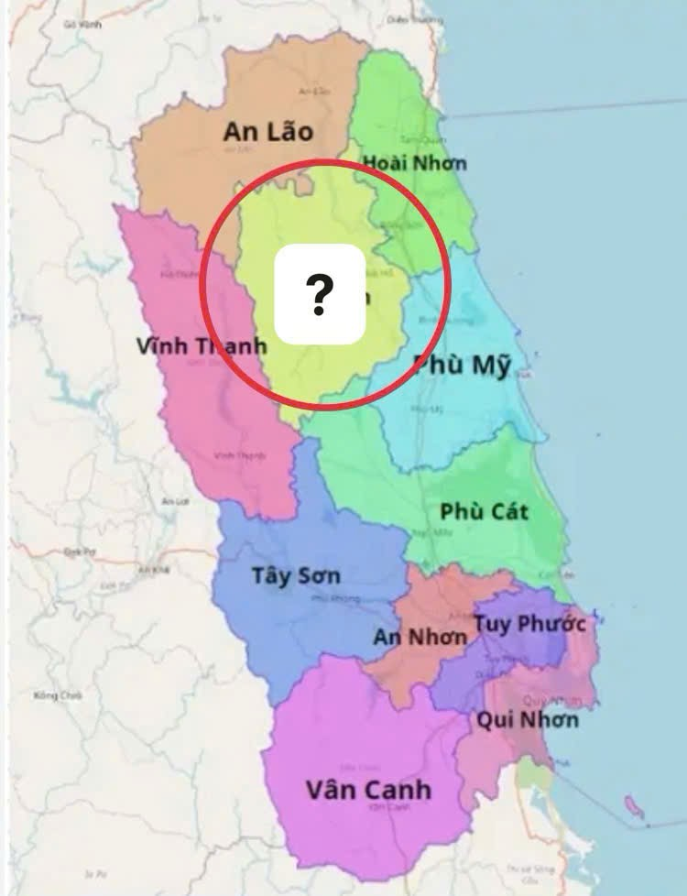
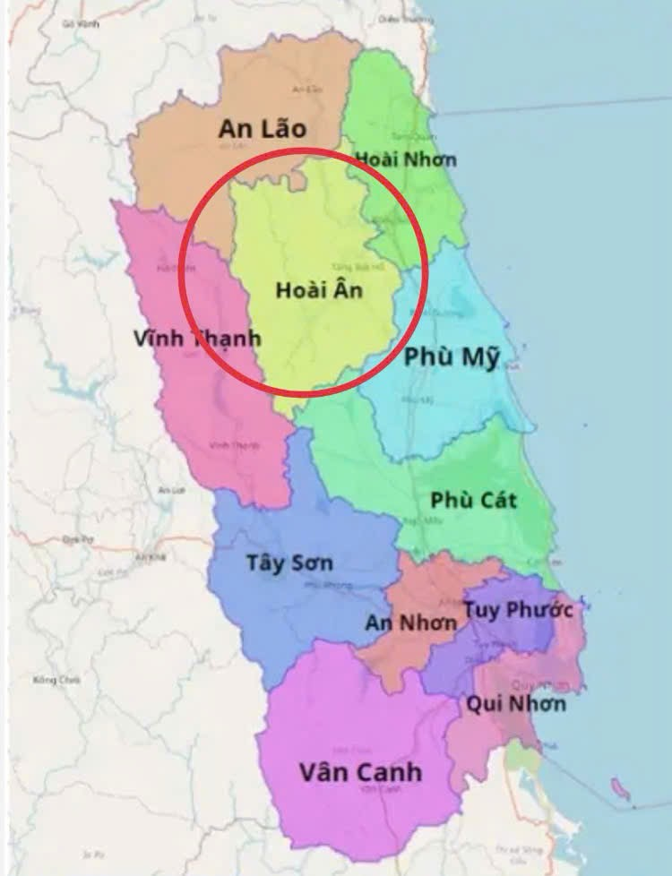
Câu 1: Đây là huyện nào?

Slide 19
Câu 2: Đây là gì?
Bảng xếp hạng Di tích quốc gia Đền thờ Tăng Bạt Hổ

Slide 20
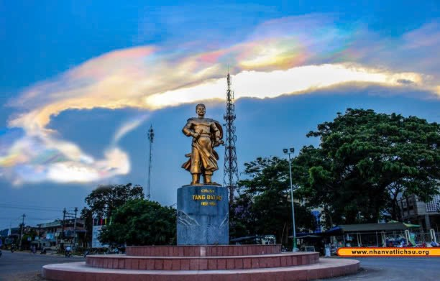
Câu 2: Đây là gì?
Tượng đài Tăng Bạc Hổ tại huyện Hoài Ân

Slide 21
Câu 2: Đây là đường gì?
Đường Tăng Bạc Hổ tại TP Quy Nhơn

Slide 22
TRÒ CHƠI LẬT MẢNH GHÉP
Năm 1904: gia nhập Duy Tân hội
Phong trào Cần Vương
Năm 1905: trở về nước
Năm 1887: sang Lào, Thái Lan, Nhật Bản, Trung Quốc
Năm 1906: mất tại Huế

Slide 23
Luyện kể và ôn tập kiến thức đã học
Chuẩn bị
Bài đọc 2: Mít tinh mừng độc lập

